Slide 1
9. cvičení ze Základů obecné zoologie (ZOZL):
Krevní buňky, stavba cév

Slide 2
9. cvičení ze Základů obecné zoologie (ZOZL):
9. Tkáně (histologie) II. – pojiva 3
Krevní buňky, stavba cév
Úkol č. 1: Pozorování a zakreslení trvalých preparátů leukocytů člověka – krevní roztěry:
tyčka (nezralý neutrofil) (1%)
neutrofilní granulocyt (60-70%)
lymfocyt (20-35%)
monocyt (6-8%)
eosinofilní granulocyt (2-4%)
bazofilní granulocyt (0,5-1%)
Úkol č. 2:
obr. Obecná stavba krevních cév
obr. Lymfytická céva, krevní venula a arteriola
Máte za úkol najít na internetu obrázky těchto lidských krevních buněk - leukocytů a zakreslit je po třech na jednu stránku

Slide 3
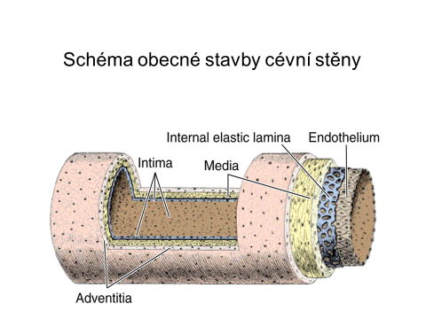
Obecná stavba krevních cév
Vytvořte obrázek z jednoho z nich dle vašeho výběru

Slide 4
Lymfytická céva, krevní venula a arteriola

